Slide 1
Verilerin Sunumunda Grafik Kullanımı

Slide 2
Grafik Türleri
Nicel ve nitel değişkenlerin sunumu ve keşfedilmesinde görsel sunumlar okunaklı, anlaşılır bilgileri iletebilmek için yaygın bir biçimde kullanılır.
En yaygın kullanılan grafikler histogram, sütun grafiği, çizgi grafiği, saçılım grafiğidir.
Bu grafiklerin oluşturulmasında çok sayıda yazılım mevcuttur.
Değişkenlerin hangi grafik ile sunulacağına karar verilmeden önce, değişkenin ölçek türünün incelenmesi gereklidir.
Her bir değişkenin nominal, ordinal ya da sürekli değişken olarak da tanımlanması gerektiği belirlenmelidir.

Slide 3
Histogram
Histogramlar sürekli değişkenin yorumlanmasında kullanılır.
Örneğin; yaş, gelir düzeyi, boy uzunluğu, vs.
Bu grafik sürekli/sayısal değişkene ait verilerin dağılımını gösterir.
Bu grafiğin incelenmesiyle dağılımın çarpıklık özelliklerinin yorumlanması mümkündür.

Slide 4
Histogram

Slide 5
Sütun Grafiği
Farklı kategorilerdeki katılımcıların frekans özelliklerini gösteren bir grafiktir.
Birden fazla değişkenin özelliklerinin aynı sütun grafiğinde gösterilmesi mümkündür.
Bu grafik, farklı grupların (örneğin cinsiyet) frekans özellikleri ya da sayısal özelliklerine göre nasıl farklılaştığını gösterir.
Dikey eksenin ölçeklendirilmesi, görselleştirmede yanıltıcı sonuçlar verebilir. Bu nedenle, ölçeklendirmenin detaylı incelenmesi gerekir.
Gruplar arasında gözlemlenen farklılıklar istatistiksel anlamlılığına bağlı olarak test edilmelidir.
Örneğin, t-Test, ANOVA.

Slide 6
Sütun Grafiği

Slide 7
Çizgi Grafiği
Farklı kategorik değişkenlerin sürekli değişkenlerinden elde edilen ortalama değerlerini karşılaştırmak için kullanılan grafiklerdir.
Varyans analizlerinin çıktılarında kullanılabilir.
Bu grafikler iki faktörlü varyans analizlerinde birlikte etkinin yorumlanması için bilgiler içerir.
İki faktörün bağımlı değişkene birlikte etkisi çizgi grafiklerindeki örüntülerden yola çıkılarak tespit edilir.
Çizgi grafiği gruplar arasındaki nicel farklılıkların nasıl arttığı ya da azaldığını görselleştirmede faydalıdır.

Slide 8
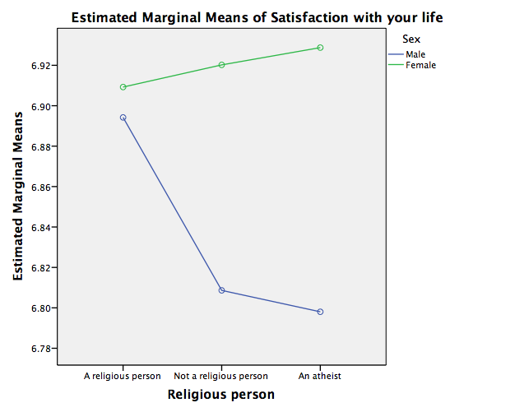
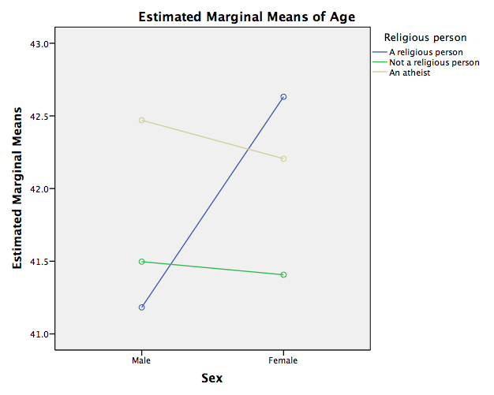
Çizgi Grafiği

Slide 9
Saçılım Grafiği - Scatterplot
İki sürekli değişkenin ilişkisinin keşfedilmesinde kullanılır.
Değişkenler arasında doğrusal ya da eğrisel bir ilişkinin tespit edilebilmesi için saçılım grafiği yol göstericidir.
Örneğin lineer regresyon analizinde değişkenler arasında doğrusal ilişki olması varsayıı bulunduğundan, bu varsayımın tespit edilmesinde saçılım grafiklerinden yararlanılabilir.
İki değişken arasındaki ilişkinin gücü konusunda da bilgiler verebilir. Güçlü ilişki, saçılımın hayali bir doğru etrafında kümelenmesi olarak görülür.

Slide 10
Saçılım Grafiği - Scatterplot

